Slide 1
بسم الله الرحمن الرحیم
مبانی سازمان ومدیریت

Slide 2
منابع مورد استفاده:
1-مدیریت عمومی دکتر سید مهدی الوانی
2-اصول مدیریت دکتر علی رضائیان
3- مدیریت عمومی دکتر علی علاقه بند
4- مبانی سازمان ومدیریت دکترعلی رضاییان

Slide 3
مقدمه
ظهور سازمانهای اجتماعی وگسترش روز افزون آنها یکی از خصیصه های بارز تمدن های بشری است.
هرسازمان اجتماعی برای نیل به اهدافی طراحی شده وباتوجه به ساختارش نیازمند نوعی مدیریت است
ظهور پدیده مدیریت(اداره کردن)مرببوط به روزگار اخیر نیست،بلکه از دیرباز بشر متوجه شده که برای رسیدن به یک هدف لازم است همه امکانات جهت رسیدن به آن به کارگرفته شوند

Slide 4
چگونگی ظهور سازمانها ومدیریت
گروهی که علاقمند به انجام کاری صنعتی یابازرگانی می باشند ،با کمک هم فعالیتی را به منظور تولید محصولی خاص یا ارائه خدمتی آغاز میکنند ،وبراساس کاراولیه ،هریک برحسب توان خود مسئولیتی را برعهده می گیرند.هرگاه با مشکلی مواجه شوندبه طور غیررسمی واز طریق روابط با یکدیگر مشکل را حل میکنندودر نتیجه تلاش مستمر این عده،محصول تولید وبه فروش میرسد وسبب رشد سازمان می شود .وبا گسترش ورشد سازمان وپیچیده تر شدن آن افراد با مسائل مختلف روبرو میگردندوبدین ترتیب نیاز به فردی خواهدبودکه بتواند سازمان را از بحران وسردرگمی خارج ساخته ومسائل آن راحل نمایدوبدین ترتیب مدیریت در سازمان ایجاد میگردد.
مدیربا به کارگیری موثر وکارای منابع انسانی ومادی سازمان را در جهت نیل به اهدافش یاری میرساند
بعضی معتقدند که کارکنان خود قادرند وظایف مدیریت را انجام دهندوبه مدیریت جدا ومستقلی نیازمند نیستند،ولی هنوز تاریخ نویسان ودانشمندان علوم اجتماعی ،نهادی را نیافته اند که بدون داشتن مدیر وسلسله مراتب مدیریتی ،پایدار مانده باشد.
برخی از صاحب نظران علت موفقیت وشکست نهادها وسازمانها را در تفاوت مدیریت آنها میدانند
به عقیده پیتردراکر عضو حیاتبخش هر سازمان،مدیریت آن است

Slide 5
ارتباط نظريه و عمل
بين نظريه هاي مديريت و جنبه هاي كاربردي علم مديريت ارتباط متقابل وجود دارد . فرضيه ها عامل بسيار مهمي در به وجود آمدن نظريه هاي جديدند . اما، براي حل مشكلات سازماني نظريه هاي مديريت الگوي مناسبي اند كه البته با قاطعيت نبايد آنها را دنبال كرد

Slide 6
وظايف‌ مديريت‌
در مورد تعداد وظايف مديران اتفاق نظر وجود ندارد

Slide 7
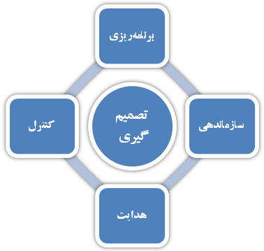

Slide 8
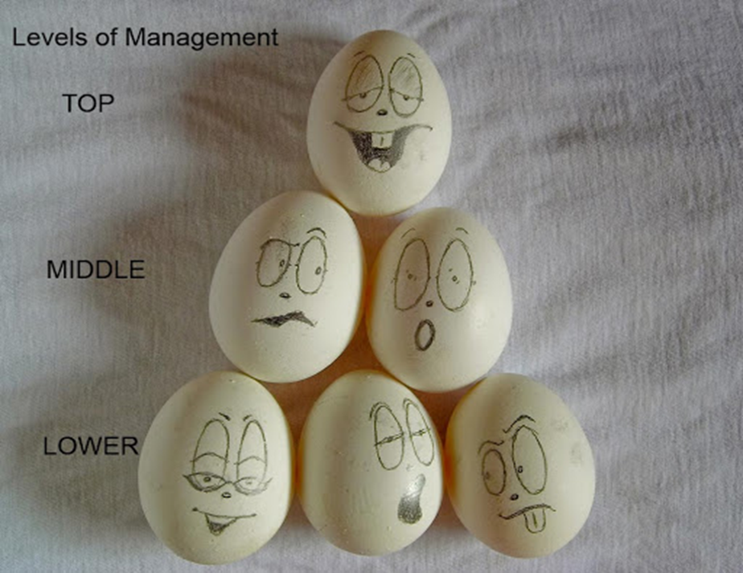
سطوح‌ مديريت‌
امروزه‌ سه‌ سطح‌ عالي‌ ؛ مياني‌ و سرپرستي‌ (عملياتي‌ =اجرایی= پایه) براي‌ طبقه‌ بندي‌ سطوح‌ مديريت‌ در نظر مي‌گيرند.

Slide 9
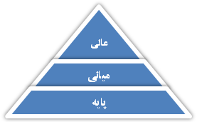

Slide 10
مهارتهاي‌ مديران‌
براي‌ انجام‌ موفقيت‌آميز وظايف‌ مهارتهايي‌ مورد نياز مديران‌ است‌. هنري‌ فايول‌ سه‌ نوع‌ مهارت‌ را مورد شناسايي‌ قرار داد كه‌ عبارتند از: فني‌، انساني‌ و ادراكي‌.

Slide 11
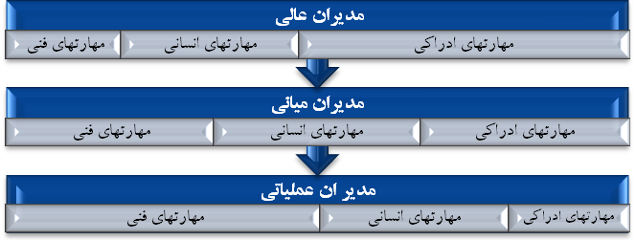
تفاوت مهارت هاي مديران

Slide 12
نقش‌هاي‌ مديريت‌
هنري‌ مينتزبرگ‌ از جمله‌ محققيني‌ است‌ كه‌ توجه‌ خود را معطوف‌ به‌ " نگرش‌ توصيفي‌ " براي‌ فهميدن‌ مديريت‌ نموده‌ است‌. توصيف‌ها و مباحث‌ او درباره‌ كار مديران‌ بر پايه‌ مشاهدات‌ تجربي‌ بوده‌ است‌.

Slide 13
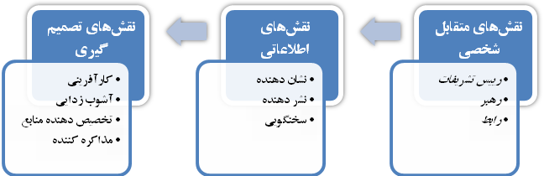

Slide 14

مدیریت علم یا هنر؟

Slide 15

تئوری های مدیریت

Slide 16
مفاهیم
تئوری: یک توضیح برای ” چطور یا چرا ” رخ دادن چیزی.
مدیریت: فرآیندی که طی آن تصمیم‌گیری در سازمان‌ها صورت می‌پذیرد.
سازمان: از نقطه نظر علم مدیریت، تشكيلات اداره امور يك گروه انساني. (رسمی، غیر رسمی)
سازمان رسمی: عبارت است از اختيارات مقامات و روابط آن‌ها با کارکنان برحسب مقررات و
قواعد وضع شده.
سازمان غير رسمی: از گروه‌ها و افرادی به وجود مي‌آيد كه در درون یک سازمان رسمی دارای روابط شخصی و اجتماعی بين خود هستند.

Slide 17

مراحل توسعه مدیریت
دوره‎ی کلاسیک ها
عصر نئوکلاسیک‎ها
علوم رفتاری
نهضت نوین مدیریت
نخستین نظریات
طبقه بندی های افکار مدیریت توسط رابینز

Slide 18
دیدگاه‌های قبل از کلاسیک
تمامی مسائل مدیریتی مطرح از ابتدای تاریخ بشر تا سال ۱۹۱۰ در این قسمت طبقه‌بندی می‌شود.
مسائلی نظیر سیستم‌های اداری و مدیریتی سومری ها، مصری ها، ایرانیان باستان و مواردی نظیر ساخت تخت جمشید ایران، اهرام ثلاثه مصر، دیوار چین در این حوزه طبقه‌بندی می‌شود.
شخصیت‌های زیر از تأثیرگذارترین افراد دوره قبل از کلاسیک هستند:
چارلز بابیچ، مخترع ماشین‌حساب مکانیکی و اولین شخصی است که به تأثیر محیط در سازمان اشاره کرده.
هنری تاون، کسی که اولین مطالعات مربوط به تأثیر محیط کاری بر عملکرد کارکنان توسط وی انجام گرفته است.
آدام اسمیت ، که به پدر علم اقتصاد مشهور است و برای اولین بار موضوع تقسیم کار در سازمان را مطرح نمود.
پیتر دراکر نیز از بزرگترین نظریه‌پردازان مدیریت است.

Slide 19
چارلز بابیج
=يكي از ويژگيهاي ارائه شده توسط بابيج تقسيم فيزيكي و فكري كار است .
-به اعتقاد او تقسيم كار مهمترين اصل بين افرادي است كه با هم كار ميكنند .
=از نظر او تخصص گرايي ضايعات و زمان مورد نياز براي يادگيري كار را كاهش ميدهد .
-به اعتقاد او تخصص گرايي نوآوري ناشي از تقسيم كار را ترغيب ميكند .
-چنانچه مهارتهاي مورد نياز يك شغل بيشتر شود و نياز باشد كه كار در زمان كوتاهتري انجام شود مزيت تخصص گرايي بيشتر است .
=او همچنين معتقد به بهبود شرايط كاري بود و براي اين امر برنامه پاداش و كمك هزينه وسهيم شدن در سود را مطرح كرد

Slide 20
آدام اسميت
تقسيم كار
سه دلیل افزایش خروجی به خاطر تقسیم کار:
-افزايش مهارت كارگر در نتيجه تقسيم كار
-صرفه جویي در زمان
-افزايش اختراع ابزار آلات و وسایل کار

Slide 21
تئوری کلاسیک مدیریت
آغاز مکتب كلاسيك را در سيستمهاي توليدي و تاسیس كارخانه هايي مي دانند كه در قرن هجدهم در انگلستان به صورت سازمانهای پیچیده اقتصادی به وجود آمدند و در نتیجه رشته علمی مدیریت تولید شد .
افکار مکتب کلاسيک از حدود سال 1910 آغاز و تا سالهاي1930تفكر حاكم بوده است و به ۳ دستهٔ کلی تقسیم می‌شوند:
1- نظریه بروکراسی
2- نظریه مدیریت اداری هنری فایول
3- نظریه مدیریت علمی فردریک تیلور

Slide 22
تئوری کلاسیک مدیریت
محوریت نظریه‌های مدیریت کلاسیک دستیابی به حداکثر کارایی در سازمان می‌باشد.
کلاسیک‌ها به سازمان رسمی توجه داشتند و وجود سازمان غیر رسمی را مضر می‌دانستند.
کلاسیک‌ها انسان را هم ردیف با سایر عناصر تولید می‌دانستند و برای آن هویت مستقل قائل نبودند. دیدگاه‌های کلاسیک شامل یک نگرش صرفاً مکانیکی به سازمان و افراد بوده است.
مدل کلاسیک بر این فرض استوار است که نگرش مدیران در تصمیم‌گیری عقلایی و عینی است و در نتیجه آنان همیشه تصمیمهایی را اتخاذ می‌کنند که به نفع سازمان است.

Slide 23
اصول بنیادی
مردم و سازمان ها طبق اصول اقتصادی عقلايي عمل مي کنند.
هدف از موجودیت سازمان، تامین هدفهای اقتصادی و وابسته به تولید است.
از طريق تخصص گرايي و تقسیم كار مي توان میزان تولید را به حداکثر رسانید .
تنها يك راه به عنوان بهترین راه سازماندهی براي تولید وجود دارد و در سايه پژوهش های روشمند
و علمی مي توان به اين راه دست یافت .

Slide 24

تئوری بروکراسی وبر
«ماكس‌ وبر» (Max Weber:1864-1920) جامعه‌شناس, حقوق‌دان و تاریخ‌شناس آلمانی, در کتاب معروف خود ” نظریه سازمان‌های اجتماعی و اقتصادی “ نشان داد که چگونه مدیریت می‌تواند کارآمدتر و منسجم‌تر عمل نماید.
آنچه‌ را كه وي‌ باور داشت‌ يك‌ «سازمان‌ آرماني‌» يا «محض‌» با ويژگي‌هاي‌ "عقلانيت"، غيرشخصي‌ ، مبتني‌ بر اصول‌ نظم‌ و دستور، اختيار قانوني‌ و منطق‌ بود.

Slide 25
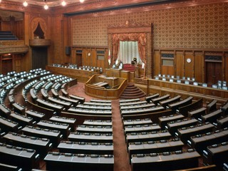
تعریف بروکراسی (دیوان سالاری):
عبارت بروكراسي از دو کلمه برو Bureauبه معنی دفتر و كراسي cracy به
معنی حکومت تشكيل شده است.
تعبیر كلي وبر از بروكراسي شکل سازمانی اداره عقلايي امور است .
تصمیمات درون بروكراسي مطابق با قوانین؛ رويه ها و خط مشي های موجود اتخاذ مي شود .

Slide 26
ویژگی های مدل ایده‌آل بروکراسی وبر
تخصصی شدن کارها در حد عالی( تقسیم کار ): مشاغل به خوبی تعریف می شوند و کارکنان در انجام آنها بسیار مهارت می یابند .
ساختار قدرت مبتنی بر سلسله مراتب: اختیار و مسئولیت برای هر منصب به خوبی تعریف می شود و هر مقامی به مقام بالاتر از خود گزارش می دهد.
اصول و قواعد شکل یافته رفتار ( حاکمیت قوانین و مقررات و غیر شخصی بودن اداره امور): دستورالعمل های مکتوب ، رفتار و تصمیمها را هدایت می کند و سوابق پرونده ها به طور مکتوب نگهداری می گردد.
جدایی اعضای دستگاه اداری از مالکیت سازمان یا وسایل تولید.
ضبط و نگهداری سوابق تصمیمات،اقدامات ومقررات اداری.
استخدام کارکنان بر اساس توانایی و دانش فنی.
ایجاد سیستم منطقی حقوق و مزایا.

Slide 27


؟
به نظر شما بروکراسی خوب است یا بد ؟
شما بروکراسی را در چه سازمانهایی می بینید؟

Slide 28
سه نوع پایگاه قدرت
وبر در نظام بوروکراسی سه نوع پایگاه قدرت تشخیص داده و معتقد بود که
اجرای یک نظام بروکراتیک باید بر پایه قدرت قابل قبول جامعه و مردم باشد.
پایگاههای قدرت عبارتند از:
قدرت سنتی: پذیرش افراد واجد اختیار از سنت و رسم ناشی مي شود.
قدرت کاریزما : پذیرش از وفاداري و اعتماد به توانايي های رهبری سرچشمه مي گيرد.
قدرت منطقی قانونی:پذیرش ازمقام يا اختیاركه توسط مقررات و دستور العمل های سازمان مشخص شده، ناشی مي شود.
وبر تنها قدرت مشروع را در سازمان قدرت قانونی مي شناسد.

Slide 29
مزایا
1- عقلایی بودن.
2- قابلیت پیشگویی و ثبات .
3- وجود مقررات حقوقی براي امور.
4- قدرت مقام ومنصب به جاي قدرت فرد.
5- وظيفه معین براي هريك از کارکنان دستگاه.
6- نگهداري و بایگانی سازمان یافته اسناد و مدارک .
7- حذف نفوذ اشخاص و پارتی بازی در واگذاری مشاغل.
8- سهولت انجام امور بدلیل اهداف روشن و پستهای سازمانی سلسله مراتبی.

Slide 30
معایب
1- خودمحوری و ایجاد امپراطوری.
2- ناديده‌ گرفتن‌ سازمان های غير رسمي‌.
3- عدم بروز ابتکار و خلاقيت اعضاي سازمان.
4- با گردش چرخ سازمان ها درعمل تطبیق نمی کند.
5- كندشدن كارها بدلیل مقررات زائدوسلسله مراتب طولانی.
6- جمود شخصیimpersonality ( به انسان به عنوان یک شیئی بی روح و عامل تولید نگریسته می شود و نه به عنوان انسانی با احساس )
7- خشکی و انعطاف‌ ناپذيري‌ سازماني ( استاندارد کردن و دستورالعمل های روزمره و تکراری ، هماهنگی و سازگاری با محیط را مشکل می کند )
8- صدمه به روابط خریدارو مشتری و مدیریت و کارکنان به دلیل رفتار انعطاف ناپذیر.
9- گسترش ترس و محافظه ‌کاری در سازمان به دلیل تکیه محض به مقررات و آیین‌نامه‌ها.
10- مقررات چنان اجرا مي شود كه گاهی فراموش مي شود مقررات وسیله است نه هدف.

Slide 31
تئوری اداری فایول
فایول، صنعتگر برجسته فرانسوی، یکی از اولین مبلغین تئوری عام مدیریت بود که به عنوان ” پدر تئوری مدیریت ” معرفی شده است.
فایول و پیروانش مدافع این ایده بودند که مدیریت یک وظیفه جهانشمول است که باید در قالب فرآیندهای مختلفی که مدیرعمل می کند، تعریف شود.
رویکرد مدیریت اجرایی بر غلبه نگاه مدیران ارشد در کل سازمان تاکید دارد و مدعی است مدیریت, یک حرفه است و قابل آموزش می باشد.

Slide 32

تقسيم بندي وظایف در سازمان
وظایف فني ( توليد )
وظایف تجاري (خريد و فروش و داد و ستد )
وظایف حسابداری (نگهداری حساب ها و آمار ها )
وظایف مالي (بكارگيري روشهای صحيح سرمايه گذاري)
وظایف امنيتي (محافظت از دارايي هاي سازمان و اشخاص)
وظایف مدیر( برنامه ريزي، سازماندهي، هماهنگي، هدایت و رهبري ، كنترل و نظارت )

Slide 33
عناصر تئوری اداری فایول
فایول مدیریت را در قالب پنج عنصر عمده تعریف می کند:
برنامه ریزی: تهیه طرح کلی کارها و روش های انجام آنها ، برای رسیدن به هدف سازمان.
سازماندهی: ایجاد ساختاررسمی إعمال اختیارات که ازطریق آن باید واحدهای تقسیم کار، تنظیم و تعریف و هماهنگ شوند.
فرماندهی: اتخاذ تصمیم ، صدور أوامر و صدور دستورهای مشخص و معین.
هماهنگی: ایجاد انطباق و سازش در عملیات قسمت های مختلف سازمان .
کنترل: حصول اطمينان از اينكه همه چيز طبق برنامه پيش مي‌رود.

Slide 34
اصول چهارده گانه تئوری اداری فایول
1- تقسیم کار: جهت کارایی بیشتر کارها را به وظایف تخصصی تقسیم نموده و مسؤولیت‌ها را به افراد مشخصی واگذار نمایید.
2- اختیار و مسؤولیت: : اختيار و مسئولیت بايد با هم متناسب باشند.
3- انضباط: پایبندی به قوانين و مقررات حاکم بر سازمان
4- وحدت فرماندهی: هر فرد فقط از يك نفر دستور مي گيرد و پاسخگوي يك نفر است.

Slide 35
اصول تئوری اداری فایول
5 ـ وحدت هدف وجهت: تمام فعاليت ها ي دسته جمعي در راستاي تحقق هدف هاي اساسي سازمان باشد.
6- هضم نفع شخصی در نفع جمعی: باید منافع جمعی رجحان داشته باشند.
7- دستمزد پرسنل: جبران خدمت باید مناسب باشد وتا آنجا که ممکن است ، هم رضایت پرسنل و هم رضایت شرکت فراهم گردد.
8 ـ تمركز و عدم تمركز:توازن بين تمركز فعاليتها و عدم تمركز آنها.

Slide 36
اصول تئوری اداری فایول
9- سلسله مراتب: سلسله سرپرستان که از اختیار نهایی به پایین ترین سطح به صورت زنجیره ای رده بندی شده است.
10- نظم: سازمان باید مکان منظمی برای هر فرد فراهم کند.
یک جایگاه برای هر فرد وهرفرد در جایگاه خودش.
11- برابری: وجود اصول و نظم عادلانه و منصفانه که افزایش مشارکت کارکنان را به همراه دارد.

Slide 37

اصول تئوری اداری فایول
12- امنیت شغلی: کارمندان بايد ضمانت كاري داشته باشند تا كار به بهترین نحو اجرا شود.
13- ابتکار: مدیران بايد براي تلاشهاي کارمندان به نفع سازمان، ارزش قایل باشند و آن را جهت دهند.
14- روحیه جمعی: این اصل نیاز به کار تیمی و حفظ روابط متقابل شخصی را مورد تأکید قرار می دهد.

Slide 38

تفاوت نظریه فایول با بروکراسی وبر
این مکتب برخلاف تئوري بوروكراسي كه تاكيد برسازمان دارد، به مديريت به عنوان يك
عنصراساسي سازمان توجه دارد.

Slide 39

تئوری مدیریت علمی تیلور
مديريت علمي منسوب به فردريك وينسلورتيلوربوده است كه مشهور به پدرعلم مديريت مي باشد.مكتب كلاسيك به نام همين نظريه آميخته شده و به همين دليل گاهي آن رامكتب تيلور ياتيلوريسم نيزمي نامند. مدیریت علمی تیلور در سال 1911 بوجود آمد و از آن به بعد قدرت تولید نیروی کار صدها برابر شد.
مدیریت علمی عبارتست ازتجزيه وتحليل دقيق داده ها وستانده ها وهزينه ها.
فلسفه مديريت علمي برعقلايي بودن علم استوار است وهدف نهايي آن پرورش هريك از كاركنان براي رسيدن به حداكثر ظرفيت توليدي است.

Slide 40


معرفی و دیدگاه تیلور
تیلور اعتقاد داشت که در سازمان فقط مدیران باید به فکر خلاقیت باشند.
براي انجام هر كار ، يك راه به عنوان بهترین راه وجود دارد که یافتن آن از طریق مطالعه علمی کار، شامل حرکت سنجی و زمان سنجی و تعیین استانداردها حاصل می شود.
بايد تناسب صحیحی بين کارگر و شغل وجود داشته باشد.
کارگران با پرداخت مالي داراي انگیزه مي شوند.

Slide 41
گیلبرت ها (فرانک گیلبرت و لیلیان گیلبرت)
و نظریه مدیریت علمی
حركت سنجي نه زمان سنجي:
گيلبرتها زمان سنجي را غير اخلاقي مضر و نادرست مي دانستند و با تجزيه وتحليل حركات هنگام انجام كار و ثبت زمان حركات وشرايط.حركات غير ضروري را حذف كردند و باعث بهبود كار كارگران شدند.
خستگي:
غير ضروري : خستگي كه خارج از كار موظفي است. كه از طريق طراحي بهتر مكان كاري كاهش مي يابد.
ضروري : كه به علت انجام وظيفه صورت مي گيرد كه با ارائه روش بهبود يافته و دوره استراحت كاهش مي يابد. كاهش روز كاري وافزايش تعطيلات و تسهيلات و حقوق نيز باعث كاهش خستگي مي شود.

Slide 42
قدرت توليد
محیط کار:
شخصيت فرد:
آناتومي بدن
اعتقادات
تجربه
شيوه زندگي
مهارت
خلق وخو
آموزش
روشنائي
گرما وسرما وكيفيت هوا
تهويه هوا
سرپرستي
وضع لباس
تنبيه وپاداش و مقررات
سرگرمي

Slide 43
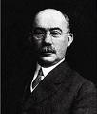
هنری گانت و مدیریت علمی انسانی شده
اصول کار گانت:
تاكيد بر علايق متقابل بين كارگر و مديريت
انتخاب علمي سركارگران
پرداخت مشوق براي عملكرد
دستورالعمل هاي جزيي شده در كار
تاكيد بر روانشناسي انساني
تاكيد بر روش به جاي سنجش
تاكيد بر زمان سنجي واداره برنامه ريزي و سيستم كنترل-هزينه و سهام

Slide 44

ويژگي هاي مديريت علمي:
علم به جاي تجربه
هماهنگي به جاي افتراق
همكاري گروهي به جاي فردگرايي
حداكثرتوليدبه جاي محدوديت توليد
پرورش كاركنان درجهت كسب حداكثركارايي وپيشرفت فردي

Slide 45

مزایا
بهبود وضع عمومي واحدهاودستگاههاي صنعتي
(البته طولي نكشيد كه بهبود وضع سازمانهاي غيرصنعتي نيزموردتوجه قرارگرفت)
مديران راقادرساخت كه باطرح ريزي هاي منظم وتجزيه وتحليل مداوم درتشكيل سازمان و بهبود روشها، ميزان كارايي سازمان هاي خود را به اندازه قابل ملاحظه اي افزايش دهند.

Slide 46

معایب
صرفاً به انگيزه هاي مادي توجه داردوبه نقش افراد و روابط آنهابايكديگركمتر پرداخته است.
دراين مكتب اصولاًساختمان وتركيب سازمان رسمي مورد توجه مي باشد وبه كاركنان به صورت ابزارووسيله اي براي توليد نگريسته مي شود كه رفتاروكردارآنهابه آساني قابل كنترل وهدايت است.
محدوديت‌هاي‌ اعتقاد به‌ وجود يك‌ بهترين‌ راه‌ انجام‌ كار
افراط بيش‌ از حد در امكان‌ استفاده‌ از علم‌

Slide 47
گیولیک و ارویک و POSDCORB
گيوليك و ارويك معتقد بودند كه مديريت بخش دولتي و خصوصي هيچ تفاوتي با هم ندارند و هر دو اهداف استراتژيك دارند و به دنبال كارايي بيشتر هستند و هر دو سازمان را به عنوان روشي براي دستيابي به اهدافشان توسعه مي دهند .

Slide 48
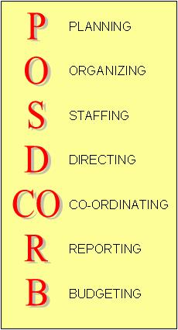
گیولیک و ارویک و POSDCORB
1. برنامه ريزي
2. سازماندهي
3. پرسنلي
4. هدايت
5. هماهنگي
6. گزارش دهي
7. بودجه بندي

Slide 49
نتیجه گیری:
اصول مکتب کلاسیک در اطراف این پرسش که چگونه می توان یک ساختار مطلوب بوجود آورد؟ گرد آمده است.
عمومیت داشتن این اصول در هر سازمان مورد قبول واقع شده است. ساختار سازمانی با جمع کردن عناصری خارج از عنصر انسانی (عناصر مادی، کار،وظیفه،مفهوم ها و...) در یک جا تشکیل یافته و آنگاه با وارد کردن عنصر انسانی به این ساختار، رفتار او مانند یک ماشین پیش بینی شده است.
مکتب كلاسيك بر تقسیم كار و تخصص ، سلسله مراتب اداري، پاداش بيشتر براي تولید بيشتر، بهبود روش‌هاي انجام هر كار، تجزیه و ساده كردن، تاكید زيادي دارد.
این تئوری زمینه ساز پیشرفت اقتصادی سرمایه داری شد، اما در عمل نتوانست عدالت اجتماعی را برای طبقات کارگران و کارمندان فراهم کند.
ازاینرو نظریات، تئوریها و دکترین های مکتب روابط انسانی در مدیریت و یا به تعبیری نئو کلاسیک به وجود آمد.

Slide 50

با تشکر از حسن توجه شما

